Slide 1
Целевые ориентиры по ФГОС -социально –коммуникативное развитие
Подготовила: воспитатель 1 квалификационной категории Банщикова З.А.

Slide 2
Социально-коммуникативное развитие направлено на:
усвоение норм и ценностей, принятых в обществе
развитие социального и эмоционального интеллекта
уважительного отношения и чувства принадлежности к своей семье
формирование позитивных установок к различным видам труда и творчества
формирование основ
безопасносного поведения в быту, социуме, природе

Slide 3
Каждый вид указанных и других видов совместной деятельности вносит свой особый вклад в процесс социально-коммуникативного развития дошкольников. В рамках реализации образовательной области «социально-коммуникативное развитие» педагоги МБДОУ «Кузьмичевский детский сад «Улыбка» ведут активную работу по следующим направлениям: развитие игровой деятельности с целью освоения различных социальных ролей;
формирование основ безопасного поведения в быту, социуме, природе;
трудовое воспитание;
нравственно-патриотическое воспитание; сотрудничество с семьями воспитанников.

Slide 4
Игровая деятельность развитие игровой деятельности с целью освоения различных социальных ролей

Slide 5
В игре у ребенка появляется уверенность в собственных силах, в способности получать реальный результат

Slide 6
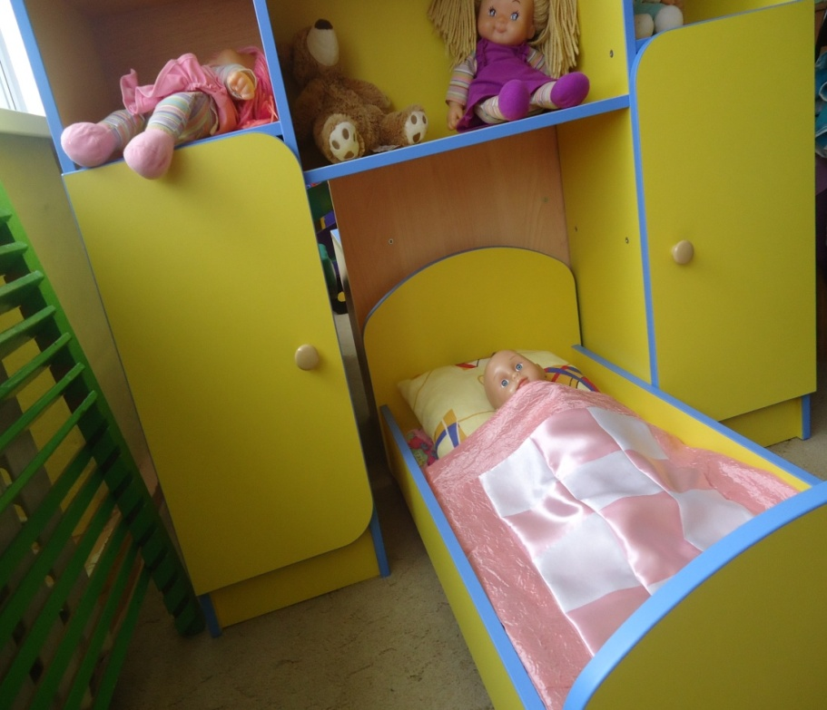
Центры игры

Slide 7
Формирование основ безопасного поведения в быту, социуме, природе
Знакомство с правилами дорожного движения
Светофор – наш лучший друг

Slide 8
Мероприятия посвященные безопасности

Slide 9
Центры «Безопасность»

Slide 10
Пожарная безопасность, безопасность на дороге и безопасность в быту и в природе

Slide 11
Трудовое воспитание формирование позитивных установок к различным видам труда и творчества

Slide 12
Исследовательская деятельность дает возможность ребенку самостоятельно находить решение

Slide 13
Например: развивающие игры с разрезными картами: «Вспомни сказку», «Сколько сказок?»

Slide 14
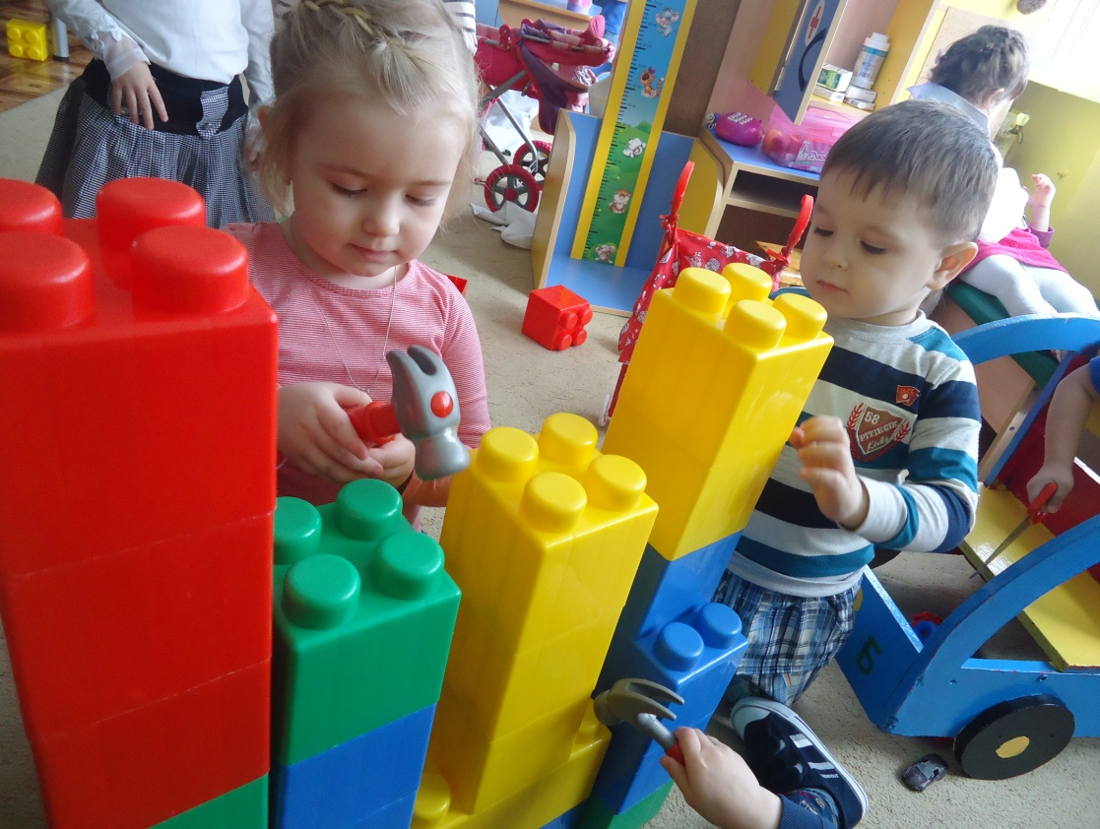
Конструктивная деятельность дает возможность сформировать сложные мыслительные действия, творческое воображение

Slide 15
Изобразительная деятельность позволяет ребенку с помощью элементарного труда в процессе создания продуктов детского творчества на основе воображения и фантазии «вжиться» в мир взрослых, познать его и принять в нем участие

Slide 16
Выставки детских работ

Slide 17
Нравственно-патриотическое воспитание

Slide 18
День Защитника Отечества

Slide 19
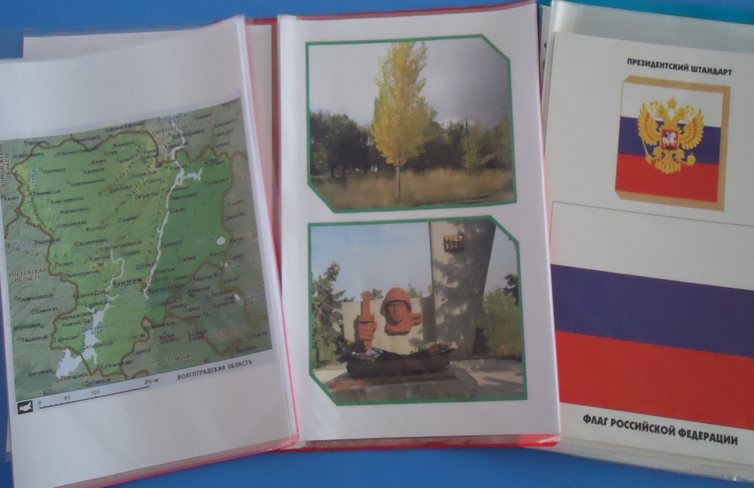
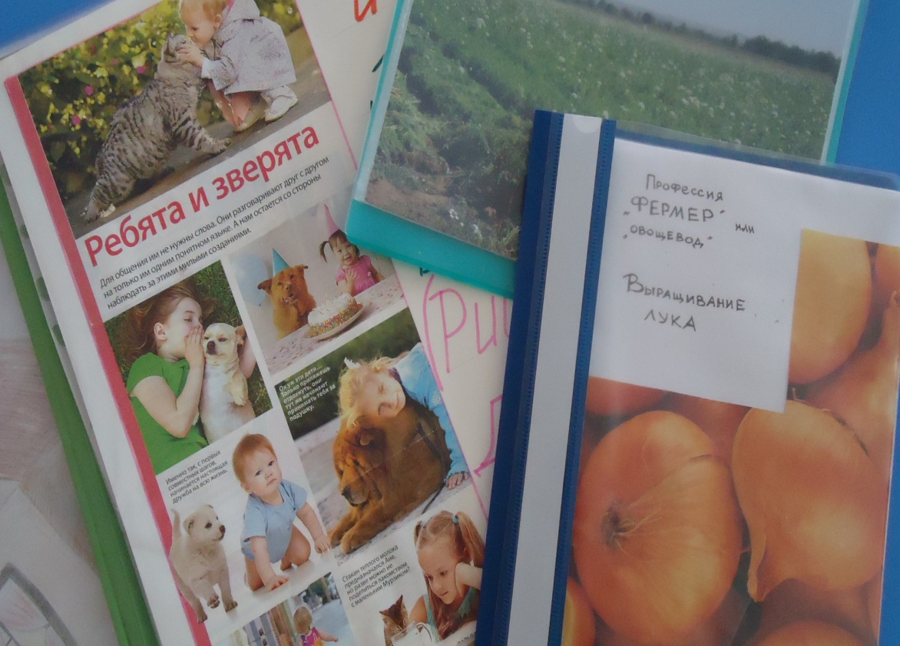
Проектная деятельность активизирует самостоятельную деятельность ребенка, обеспечивает объединение и интеграцию разных видов деятельности

Slide 20
Проект, посвященный 70летию Сталинградской битвы

Slide 21
Сотрудничество с родителями

Slide 22
Выставка «Наш домашний любимец»

Slide 23
Поделки «Осень золотая»

Slide 24
Конкурс «Коса – девичья краса»

Slide 25
Рекомендации родителям
Старайтесь при взаимодействии с ребенком быть деликатным. Поддерживайте начинания ребенка, чаще хвалите. Предоставляйте больше самостоятельности. Не сравнивайте его с другими сверстниками. Не сомневайтесь в умственных способностях своего малыша; чаще приглашайте к себе друзей ребенка, расширяйте маршруты прогулок. Не пытайтесь все сделать за него, дайте определенную меру свободы. Создавайте ситуации, в которых ребенок мог бы вступить в контакт с «чужим» взрослым, например, на приеме у врача, в магазине. Важно найти для ребенка какое-то дело, в котором он найдет себя и добьется успеха. Учите ребенка нормам поведения в коллективе. Учите любить близких людей, родной город и страну, беречь природу.

